Slide 1
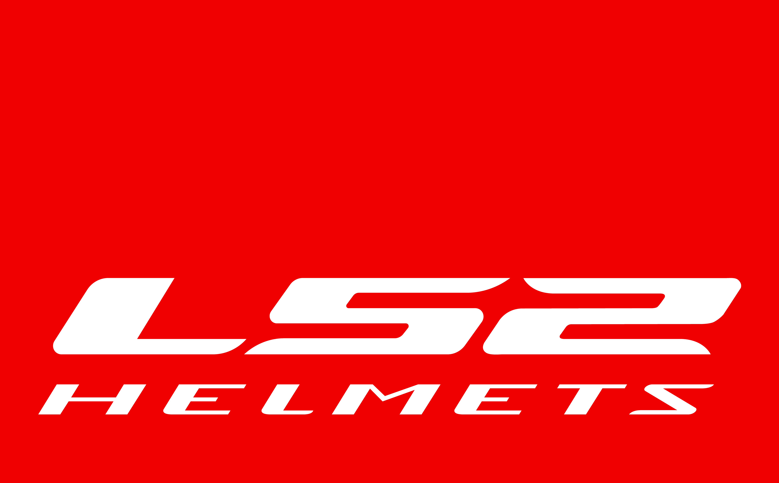
LS2 E-Learning
Die Marke LS2

Slide 2
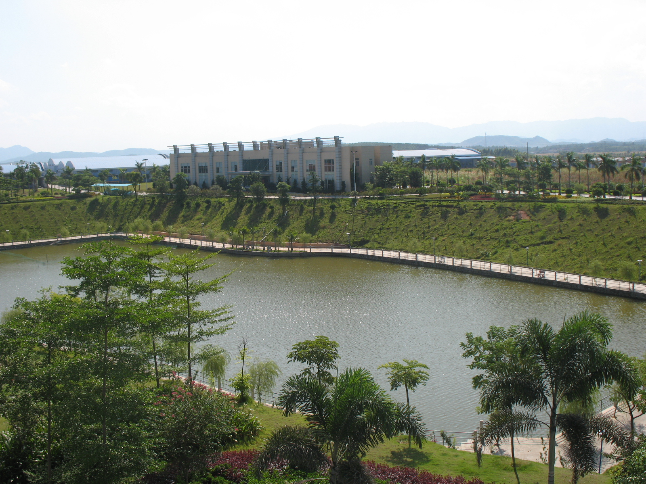
Die Marke LS2
Geschichte
Arthur Liao startet 1990 die Helmproduktion mit einem Mitarbeiter.
Das Marke LS2 wird im Jahr 2007 in Spanien gegründet. Der Firmensitz ist Barcelona.
Eigentümer sind die beiden Brüder Arthur und Paul Liao.
LS2 steht für Liao System 2.
Weltpremiere auf der EICMA 2007.
Im Hintergrund steht der chinesische Helmhersteller MHR mit der größten Helmfabrik der Welt.
In wenigen Jahren hat LS2 eine weltweite Struktur mit Vertriebsorganisationen in über 90 Ländern geschaffen.

Slide 3
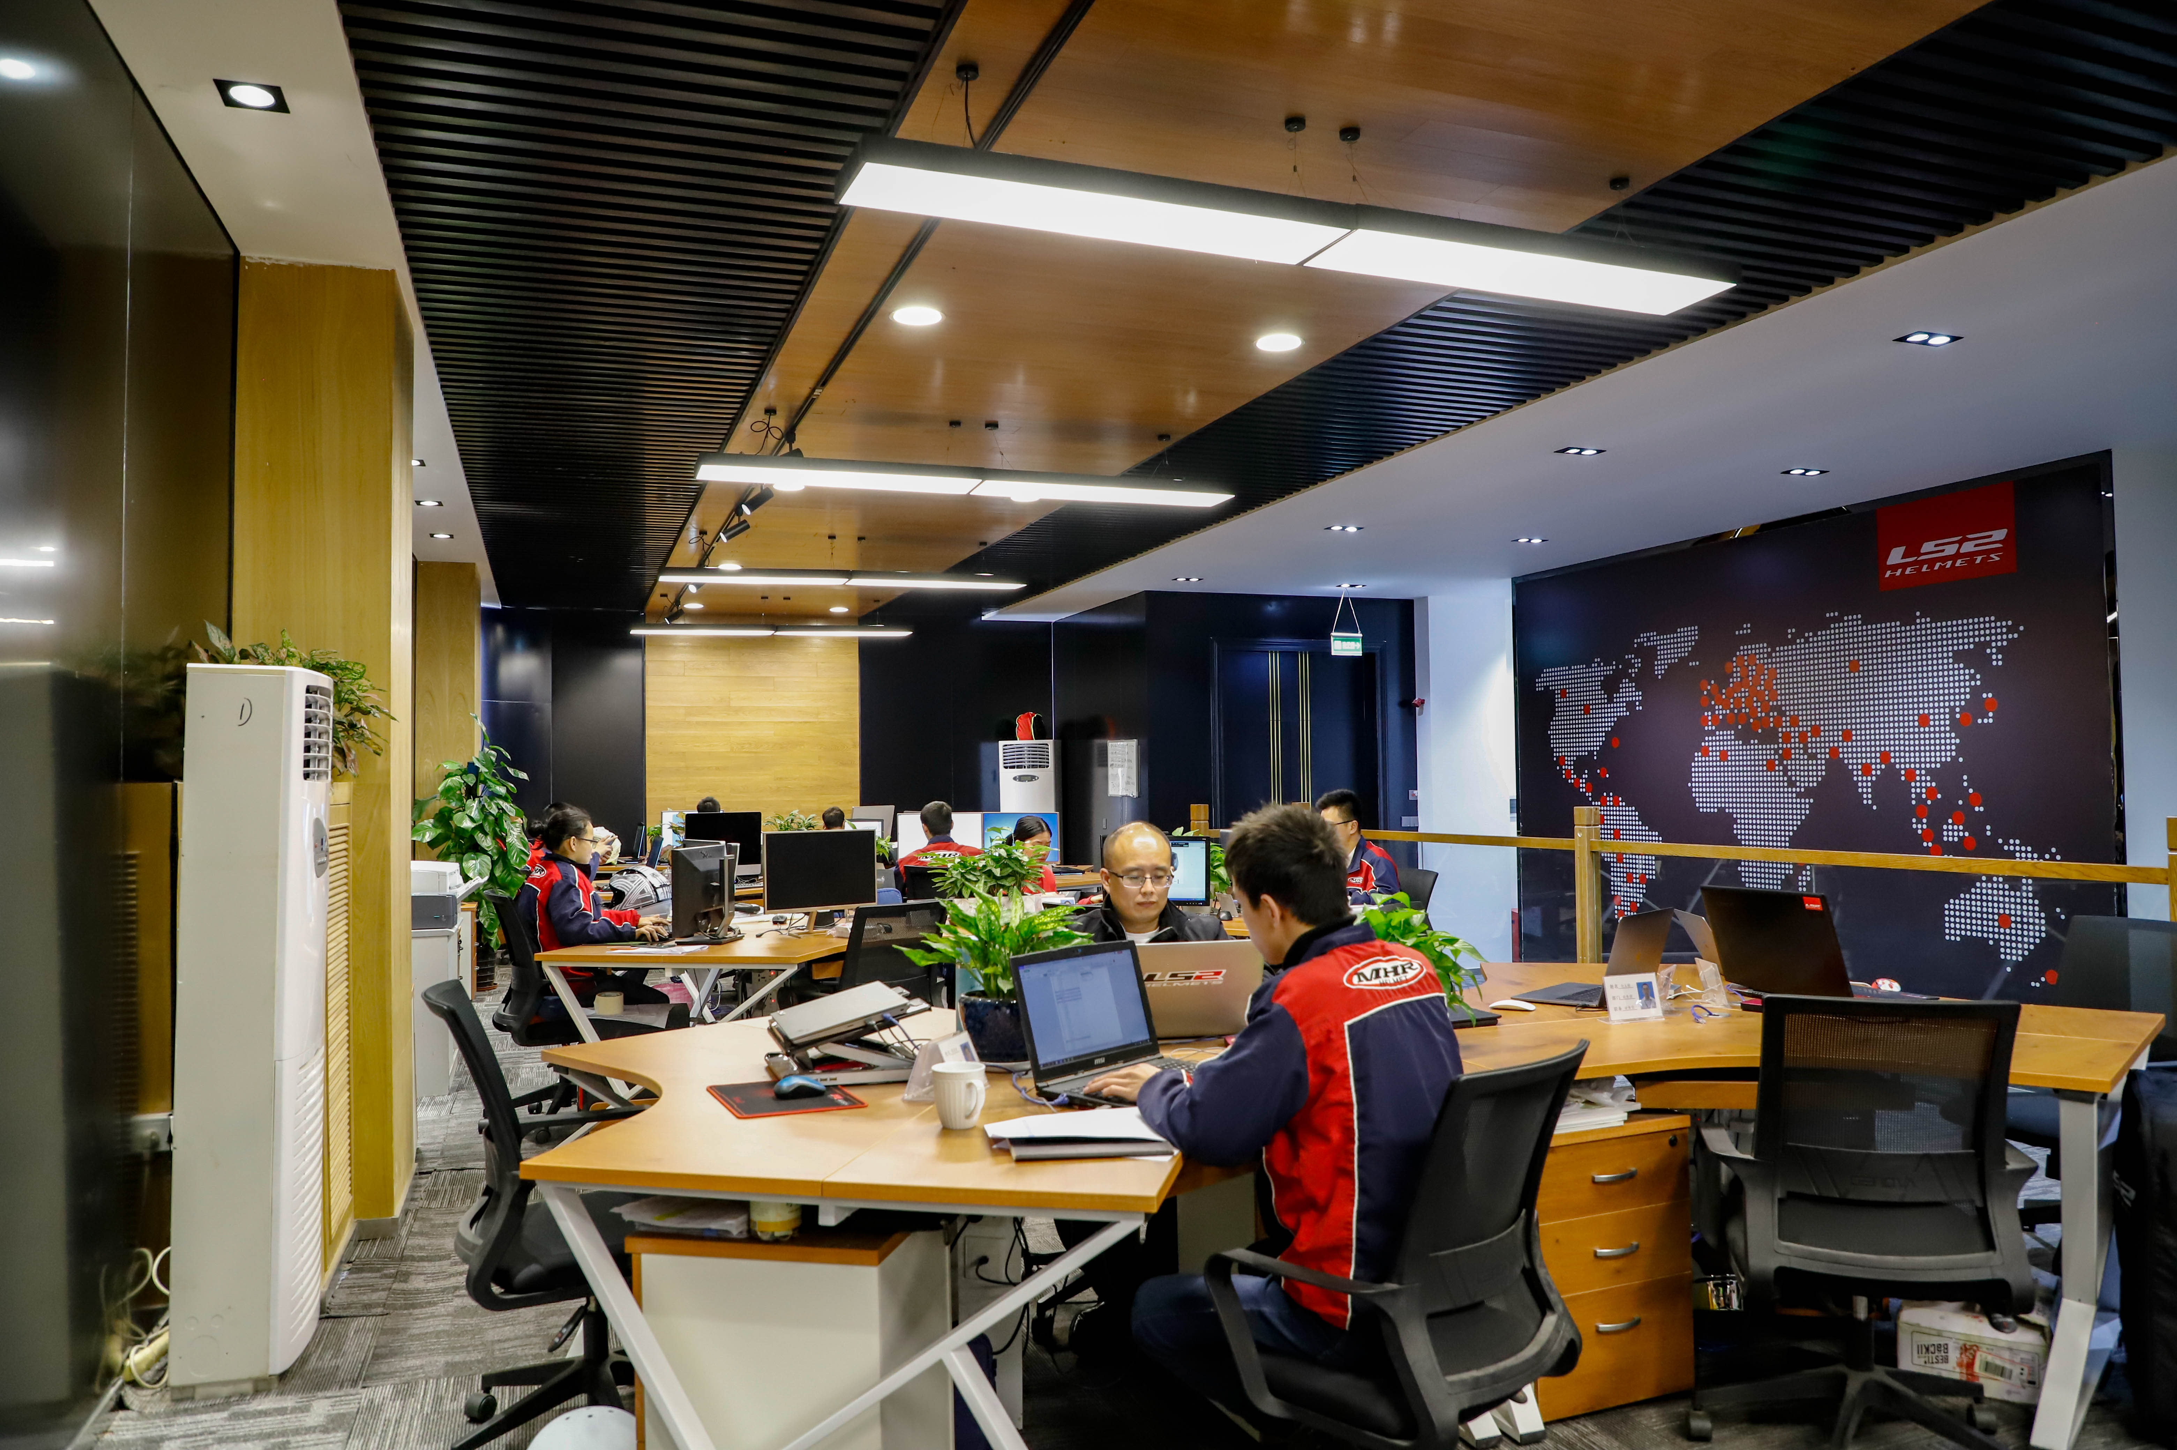
Die Marke LS2
Fastest Growing Brand
Da die Produkte von MHR in der Branche schon bei der Einführung von LS2 bekannt sind, zeigen viele Distributoren auf der ganzen Welt sofort Interesse an der neuen Marke.
LS2 bietet von Beginn an extrem schlanke Strukturen und einen sehr kurzen Vertriebsweg sowie eine hohe Entwicklungsgeschwindigkeit.
Das Familienunternehmen zeichnet sich durch hohe Innovationskraft, außerordentliche Leidenschaft und höchste Fertigungskompetenz aus.
Das Vertriebsnetz und damit auch die Verkaufszahlen entwickeln sich vom Start weg mit rasender Geschwindigkeit.
So kommt es zu dem Slogan „The Fastest Growing Brand in the world“.

Slide 4
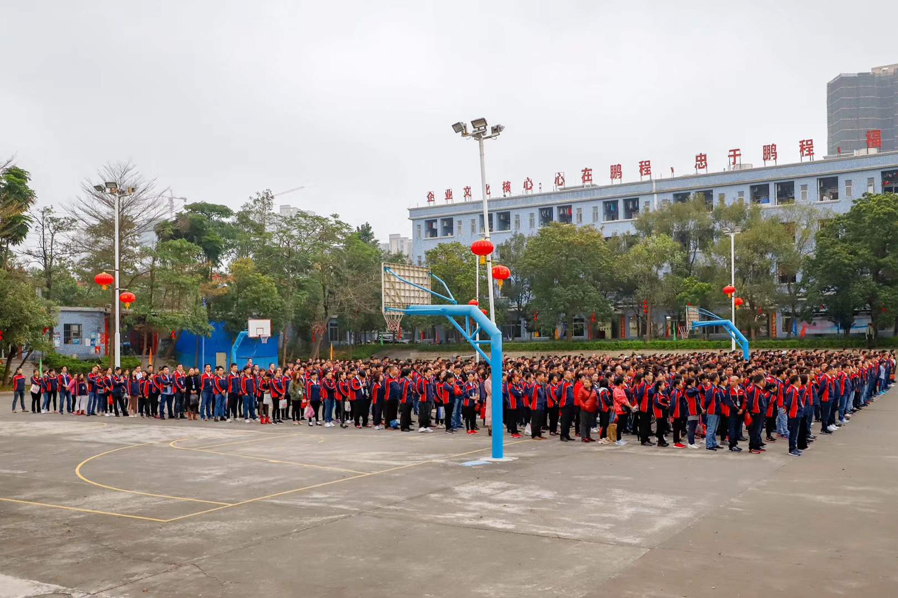
Die Marke LS2
Daten und Fakten
MHR produziert mit 1.452 Mitarbeitern über 2 Millionen Helme pro Jahr, nicht nur für LS2, sondern auch für andere Unternehmen.
Die Fabrik im chinesischen Heshan belegt eine Fläche von 270.000 Quadratmetern.
Jeden Tag verlassen bis zu 8.000 Helme die Produktionshallen.
Für jeden Helm werden rund 100 Einzelteile benötigt. Fast alle davon fertigt LS2 selbst.
In Deutschland werden LS2 Helme mit über 500 Handelspartnern vertrieben.

Slide 5
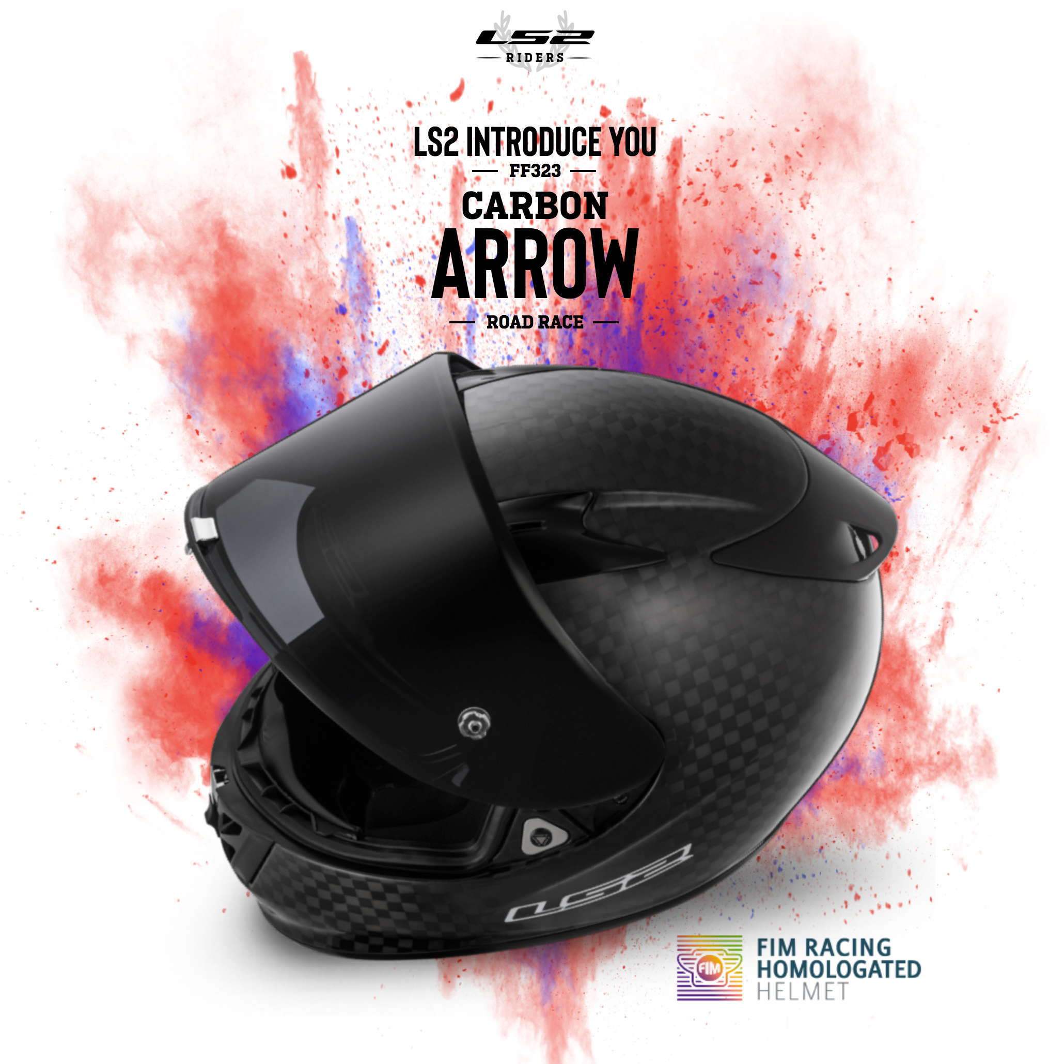
Die Marke LS2
Aussicht
Nach wie vor ist LS2 ist eine der Marken mit den höchsten Wachstumsraten weltweit.
Die Produktpalette wird ständig erweitert. Nach dem Start im eher preisgünstigen Segment, erfüllt LS2 mittlerweile auch höchste Kundenansprüche im Premium-Bereich.
Neue High-End-Helme, auch im Racing-Bereich, werden das Angebot von LS2 nach oben abrunden.
Nicht zuletzt durch hohes Engagement im Motorsport werden LS2 Helme stetig weiterentwickelt und perfektioniert.
Die Bekleidungssparte von LS2 wird ebenfalls in den nächsten Jahren verstärkt im High-End-Bereich erweitert.

Slide 6
Die Marke LS2
Überprüfe dein Wissen
Frage: | Richtig | Falsch
LS2 ist eine globale Marke. Der Firmensitz ist in Barcelona.
Das Familienunternehmen zeichnet sich durch höchste Fertigungskompetenz aus
Jeden Tag verlassen bis zu 1.000 Helme die Produktionshallen
LS2 fertigt fast alle Bauteile eines Helmes selbst
LS2 ist eine der Marken mit den höchsten Wachstumsraten auf der Welt

Slide 7
Die Marke LS2
Überprüfe dein Wissen - Antworten
Frage: | Richtig | Falsch
LS2 ist eine globale Marke. Der Firmensitz ist in Barcelona. | X
Das Familienunternehmen zeichnet sich durch höchste Fertigungskompetenz aus | X
Jeden Tag verlassen bis zu 1.000 Helme die Produktionshallen |  | X (8.000)
LS2 fertigt fast alle Bauteile eines Helmes selbst | X
LS2 ist eine der Marken mit den höchsten Wachstumsraten auf der Welt | X

